Slide 1
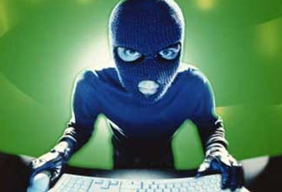
Осваиваем интернет
(тотальное вторжение)
Капитан команды логин: gooze почта: gooze@mail.ru

Slide 2

Старшему поколению непросто привыкать к новым технологиям. Дедушкам и бабушкам бывает не всегда просто общаться с компьютером или мобильным телефоном. Поэтому мы – молодежь, помогаем старшим осваивать современные гаджеты, доказывать преимущества их использования.
Как много можно делать с помощью интернета, не выходя из дома – оплачивать счета, заказывать продукты, общаться с друзьями и родственниками. Не надо выходить на улицу в плохом самочувствии, стоять в очередях, носить тяжелые сумки.
Зачастую для пожилого человека каждый выход из дома – это испытание.
А как здорово, когда бабушки и дедушки могут общаться со своими внуками по скайпу, какие бы расстояния их ни разделяли.
Для людей с ограниченными возможностями компьютер и интернет – единственная возможность общения, с окружающим миром.
Современные технологии – это окно в большой и интересный мир. И задача молодых - помочь распахнуть его тем, кому трудно это сделать.

Slide 3
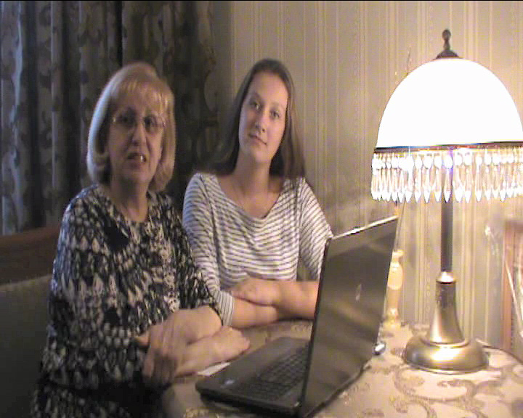

Slide 4
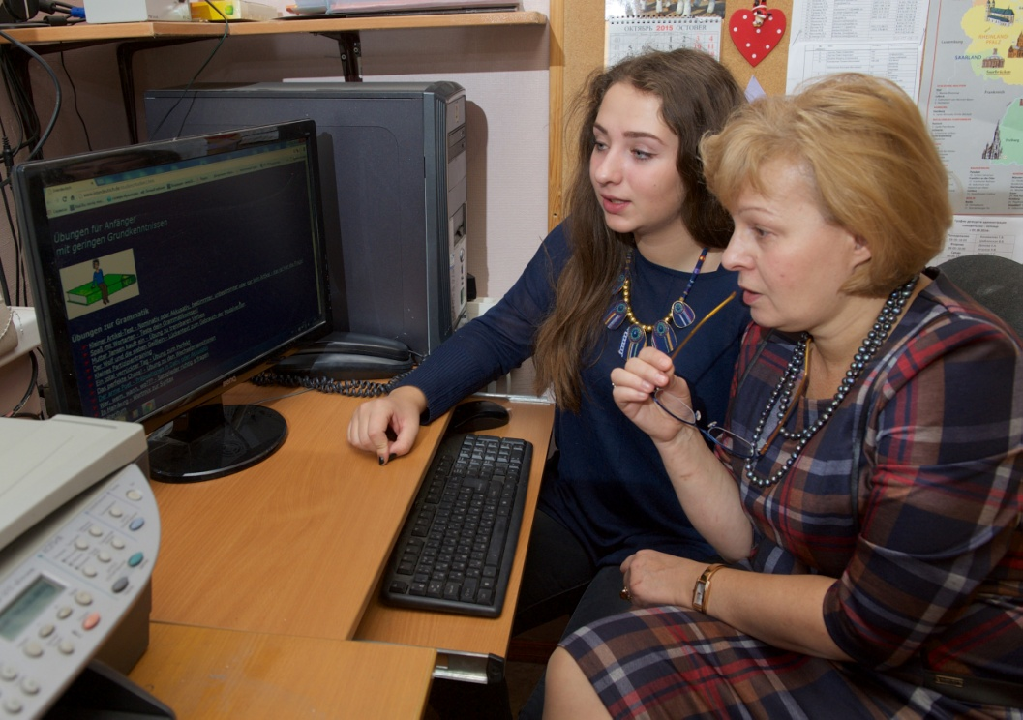
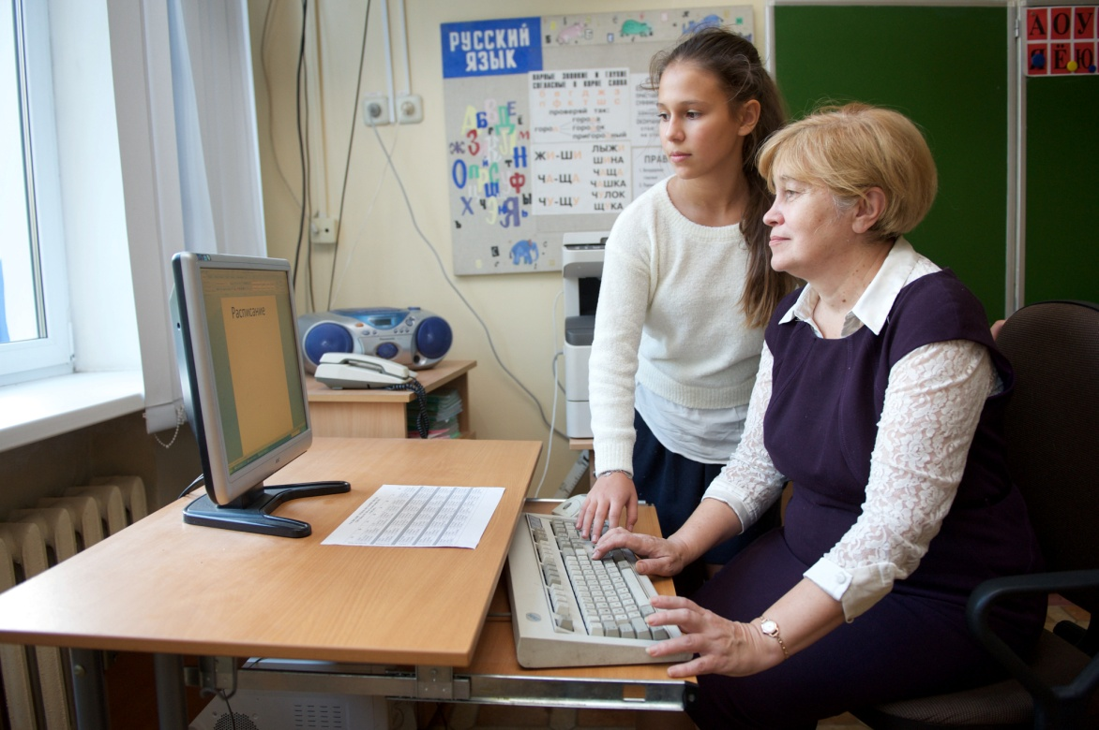
А это наша команда.
А так мы помогаем нашим учителям.

Slide 5

Сами себе придумали домашнее задание

Slide 6
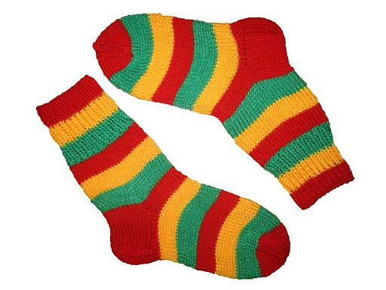
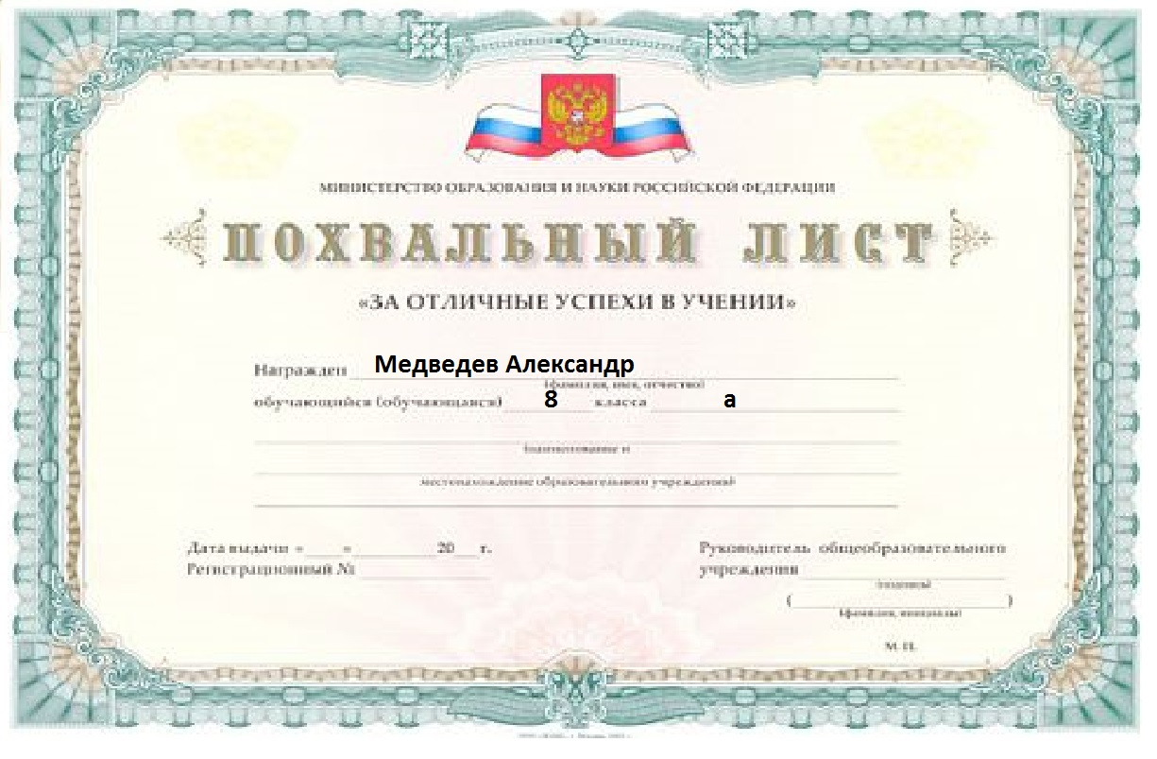
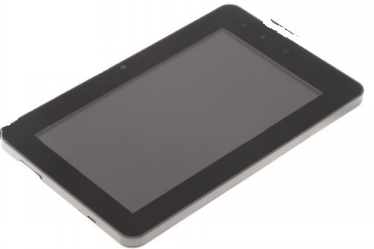
Спасибо за внимание!
Команда «Школа на Таганке».

